Slide 1
청년일자리도약장려금 홈페이지
2024.01

Slide 2
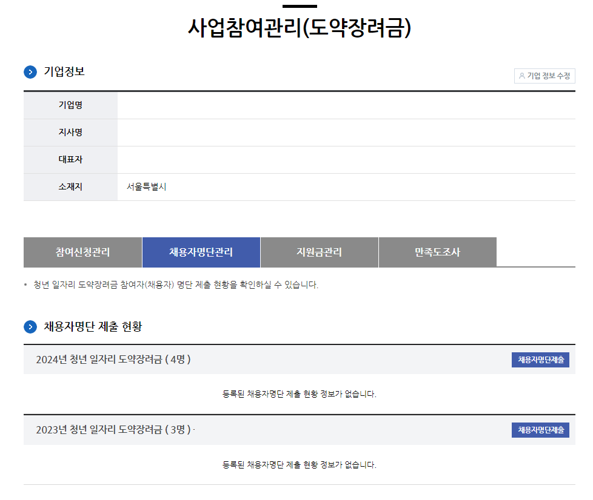
2
청년 일자리 창출 지원 사업 홈페이지 – 채용자명단 목록
요약
기업 채용자명단제출서 작성 화면 대표 사업장 현황, 담당자 정보
1 | 채용자명단제출 신청서 작성 ∙ 신규 채용자 등록 화면
2 | 사업연도 표기 ∙ 사업연도(2023, 2024 등) 표기
1
2

Slide 3
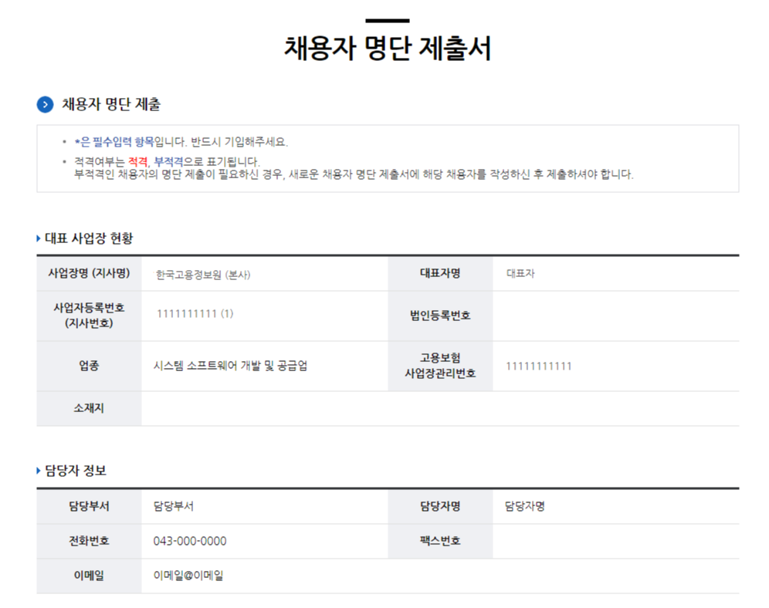
2
청년 일자리 창출 지원 사업 홈페이지 – 채용자명단제출서 작성(1)
요약
기업 채용자명단제출서 작성 화면 대표 사업장 현황, 담당자 정보
1 | 대표 사업장 현황 ∙ 참여신청서 대표 사업장 현황 정보 제공 담당자 정보 ∙ 참여신청서 담당자 정보 제공

Slide 4
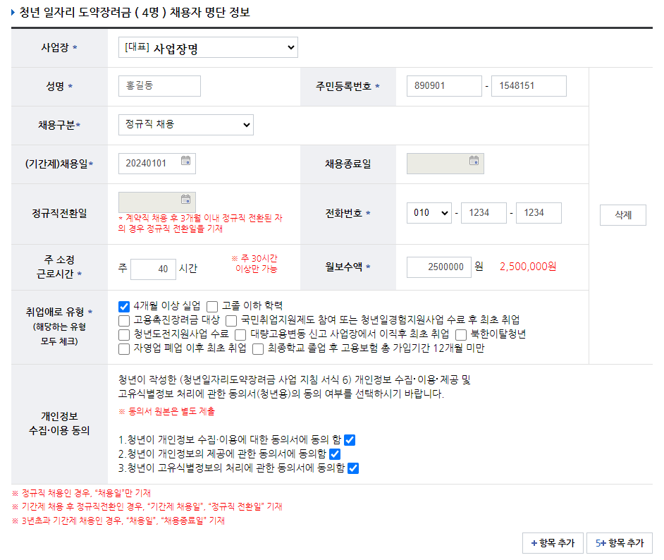
2
청년 일자리 창출 지원 사업 홈페이지 – 채용자명단제출서 작성(2)
요약
기업 채용자명단제출서 작성 화면 채용자 명단
1 | 사업장 ∙ 참여신청서 대표 사업장 및 관련 사업장 제공
2 | 채용구분 ∙ 정규직 채용 : 채용일 ∙ 기간제 채용 후 정규직 전환 : 채용일, 정규직 전환일 ∙ 3년 초과 기간제 채용 : 채용일, 채용종료일
3 | 주 소정 근로시간, 월보수액 ∙ 근로시간, 월보수액 : 참여신청서 채용계획의 근로시간, 월보수액을 채용자명단 내 근로시간, 월보수액에 자동 설정 (채용계획의 근로시간, 월보수액과 다르게 수정가능)
4 | 취업애로 유형 ∙ 기업에서 해당하는 취업애로 유형을 선택 ※ 시스템에서 선택한 항목에 대한 확인은 제공하지 않음 ∙ 단, '대량고용변동 신고 사업장에서 이직 후 최초 취업'의 경우 고용보험DB 연결 방안 논의 중
5 | 채용자명단 항목추가 ∙ 채용자를 2명 이상 제출해야 하는 경우, 항목추가 버튼을 누르면 채용자 정보를 추가로 작성할 수 있도록 채용자 명단 항목 추가 (최대 30건까지 가능)
1
2
3
4
5

Slide 5
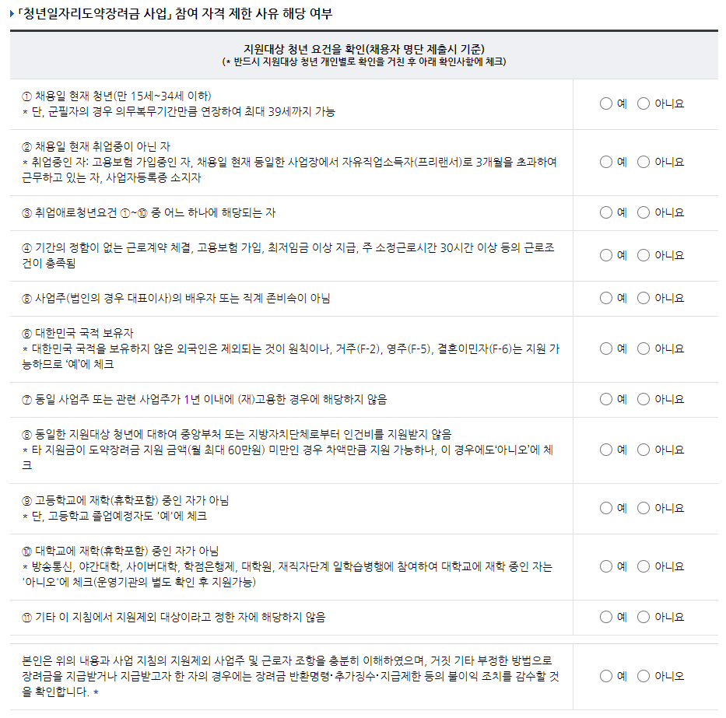
2
청년 일자리 창출 지원 사업 홈페이지 – 채용자명단제출서 작성(3)
요약
기업 채용자명단제출서 작성 화면 확인서(청년)
1 | 확인서 ∙ 해당여부에 “예＂ 선택 필수 ∙ 단, ⑧의 경우만 ＂아니오＂선택 가능

Slide 6
2
청년 일자리 창출 지원 사업 홈페이지 – 채용자명단제출서 작성(4)
요약
1 | 첨부서류 ∙ 개인정보가 포함된 자료는 첨부할 수 없습니다.
 | 첨부 서류 채용자 명단 제출서 2) 근로계약서 3) 사업주 확인서 (채용자 명단 제출 시) 4) 최종 학력에 대한 자기 확인서 & 최종학교 졸업증명서 5) 사업자등록사실여부증명서(청년) (발급처: 홈택스> 로그인 > 국세증명·사업자등록·세금관련 신청/신고 > 사실확인 후 발급 증명> 사업자등록사실여부 클릭) 6) 개인정보 수집·이용·제공 및 고유 식별정보 처리에 관한 동의서 (청년용)
2 | 명단제출 ∙ 필수항목(*)이 모두 작성된 경우 제출 가능(채용자명단제출기간 내에만 가능) ∙ 동일한 사업주(참여신청서 내 사업주 정보 기준)가 기 제출한 청년은 제출 불가 ∙ 채용일이 사업연도 이내인 경우만 제출 가능 ∙ 15세 미만, 39세 초과인 경우 제출 불가 ∙ 채용예정인원을 초과한 경우 제출 불가
1
2

Slide 7
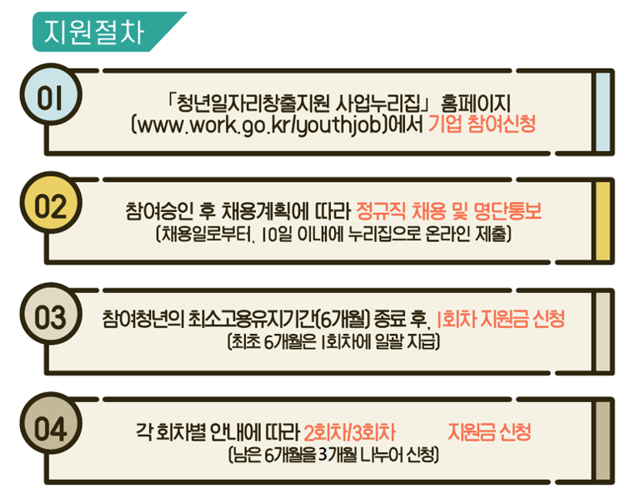

Slide 8
